Slide 1
Anthony
Perfomance of July 2021

Slide 2
06
01
00
Web FINA
Publish Webpage yang sudah di testing – Roll Out
Melakukan publish pada webpage yang sudah di buat kemarin
Sub menu Register Subdist (MasterData & Mapping): Done – Roll Out
Penambahan menu baru berdasarkan menu yang ada di aplikasi register subdist
Page MPO VS REALISASI : Done – Roll Out
Penambahan menu untuk user SCM
Page Setting Bill To untuk Total Jaminan Plafon : Done – Roll Out
Penambahan settingan untuk perhitungan total plafon (setting melalui webpage FINA)
Page User Monitoring : Done – Roll Out
Penambahan pemilihan subdist berdasarkan tipe nya
Page List data subdist RPL : Ongoing – Testing
Penambahan menu untuk user Logistik dan SCM, untuk melihat data subdist
infinitum client : On Progress
Menu List Order : Done – Validated

Slide 3
Publish Webpage yang sudah di testing
List page yang sudah di publish:
- Page Monitoring Upload - Admin
- Page Tampil data setting outlet - Admin
- page logistik detail - Admin
- Page MPO vs Realisasi - SCM
- Page MPO vs Realisasi - Monitoring
- Page Minmax - Logistik
> New Development
> Modifikasi akses pencarian data
> Modifikasi penambahan detil data
> Penambahan menu dari user lain
> Modifikasi penambahan detil data
> Modifikasi pneambahan page edit data

Slide 4
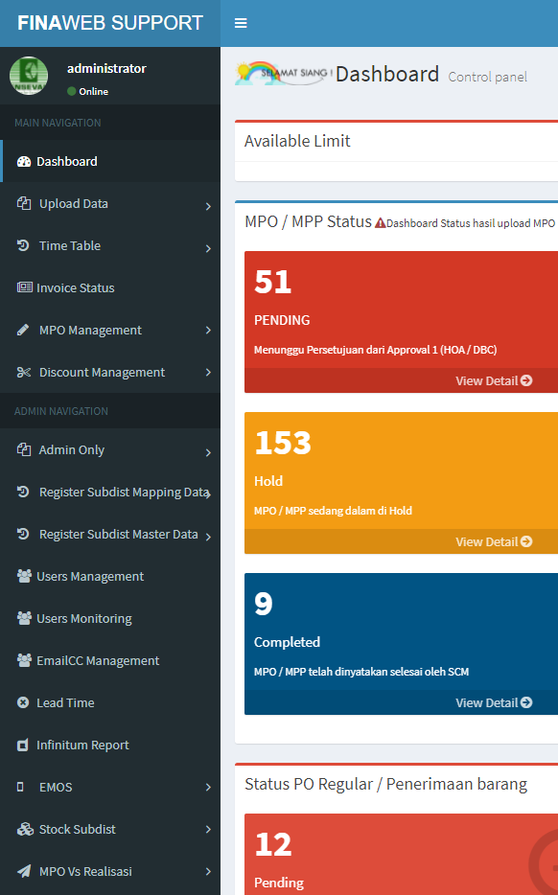
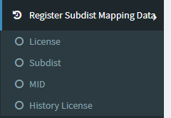
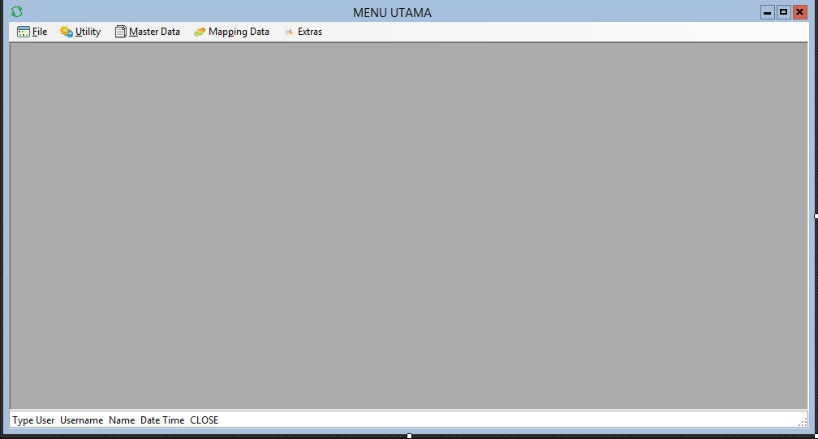
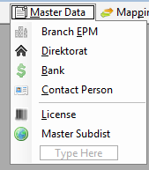
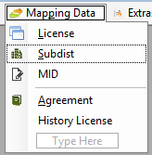
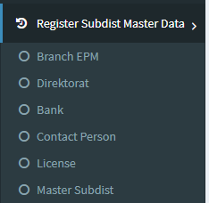
Sub menu Register Subdist (MasterData & Mapping)
Request untuk melakukan penambahan submenu di web fina berdasarkan toolstrip menu yang ada di aplikasi Register Subdist (Mapping & MasterData).
Menu Path: /Register Subdist Mapping Data,
/Register Subdist MasterData

Slide 5
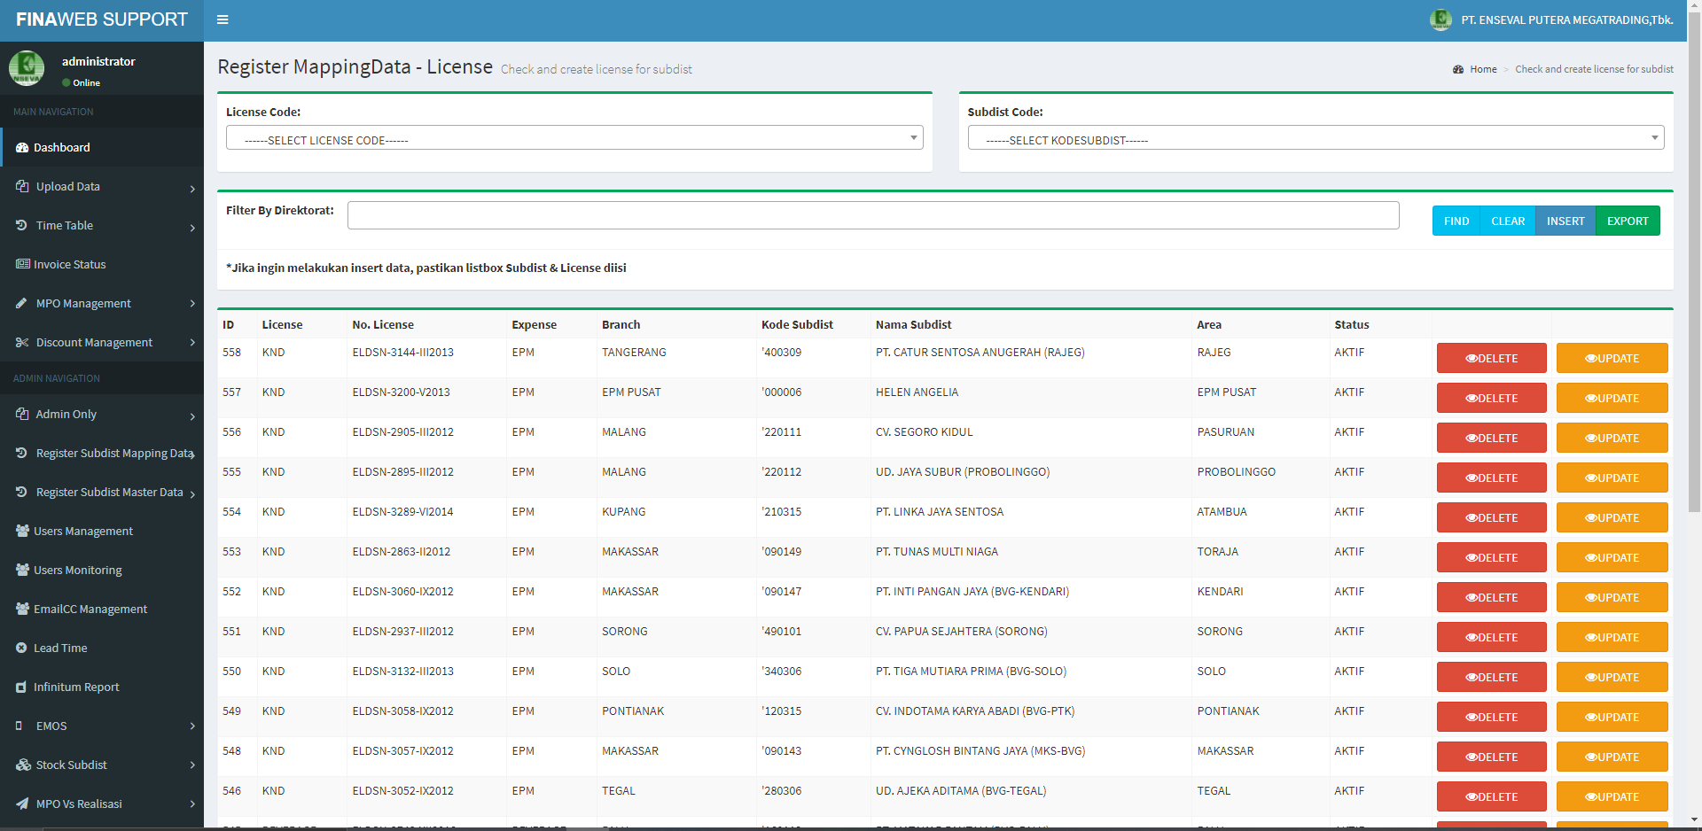
Sub menu Register Subdist (MasterData & Mapping)
RegisterSubdist Mapping Data - License
Menu Path: /Register Subdist Mapping Data,
/Register Subdist MasterData

Slide 6
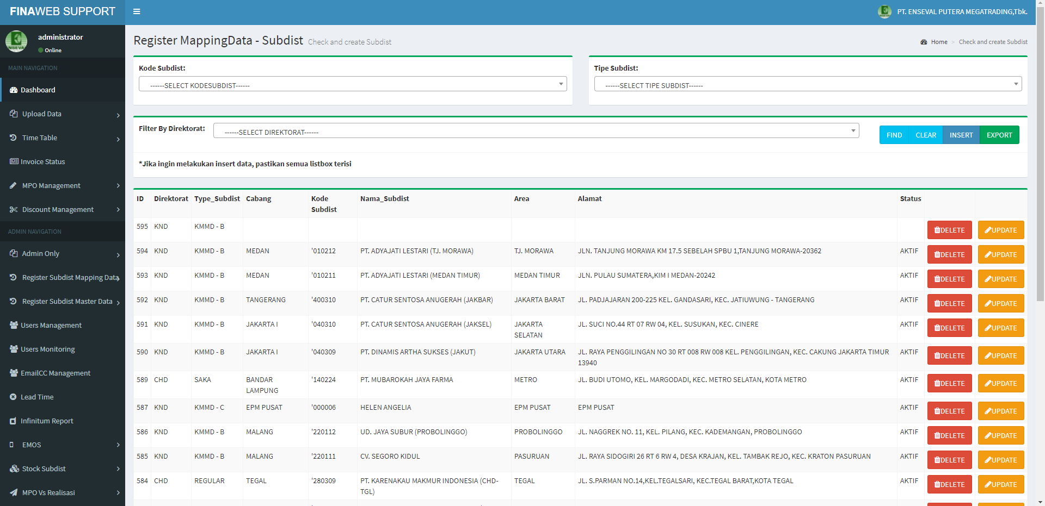
Sub menu Register Subdist (MasterData & Mapping)
RegisterSubdist Mapping Data - Subdist
Menu Path: /Register Subdist Mapping Data,
/Register Subdist MasterData

Slide 7
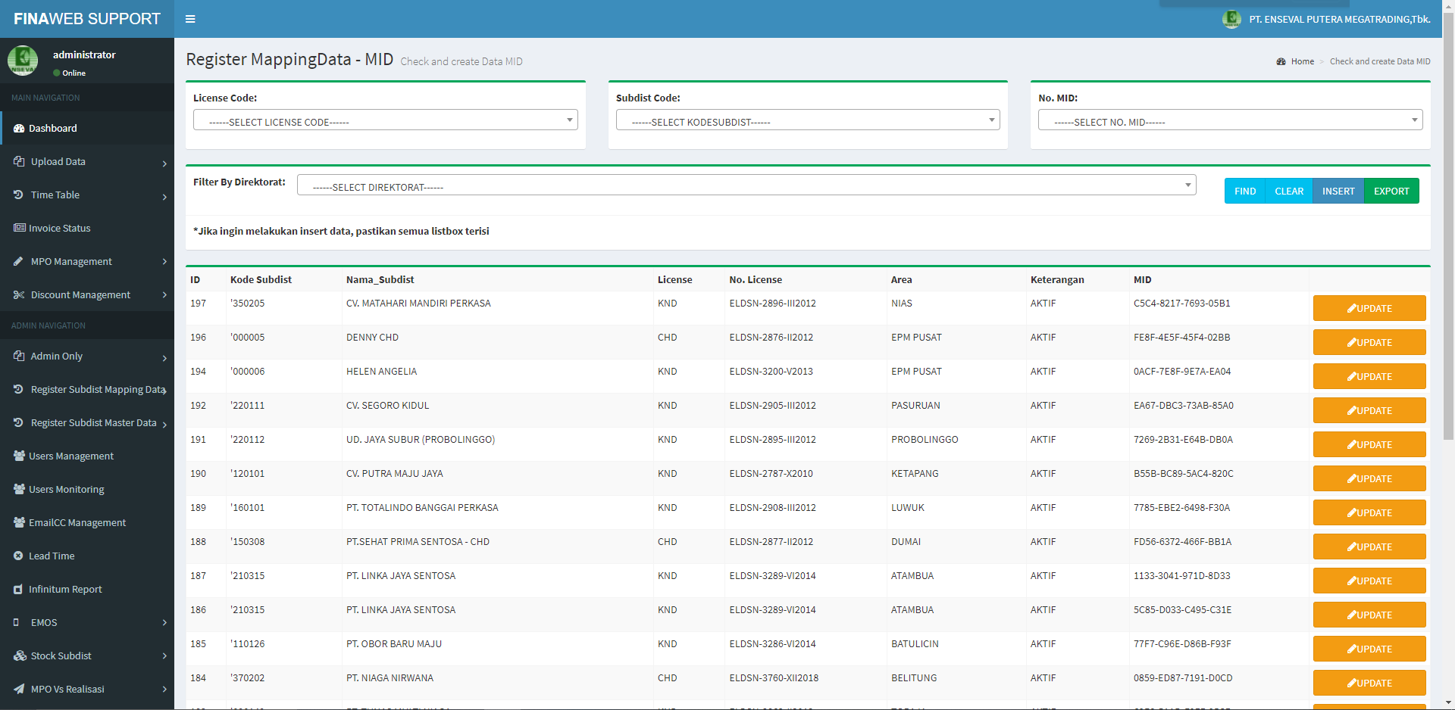
Sub menu Register Subdist (MasterData & Mapping)
RegisterSubdist Mapping Data - MID
Menu Path: /Register Subdist Mapping Data,
/Register Subdist MasterData

Slide 8
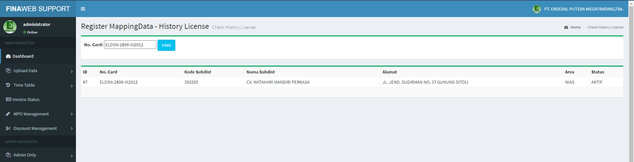
Sub menu Register Subdist (MasterData & Mapping)
RegisterSubdist Mapping Data – History License
Menu Path: /Register Subdist Mapping Data,
/Register Subdist MasterData

Slide 9
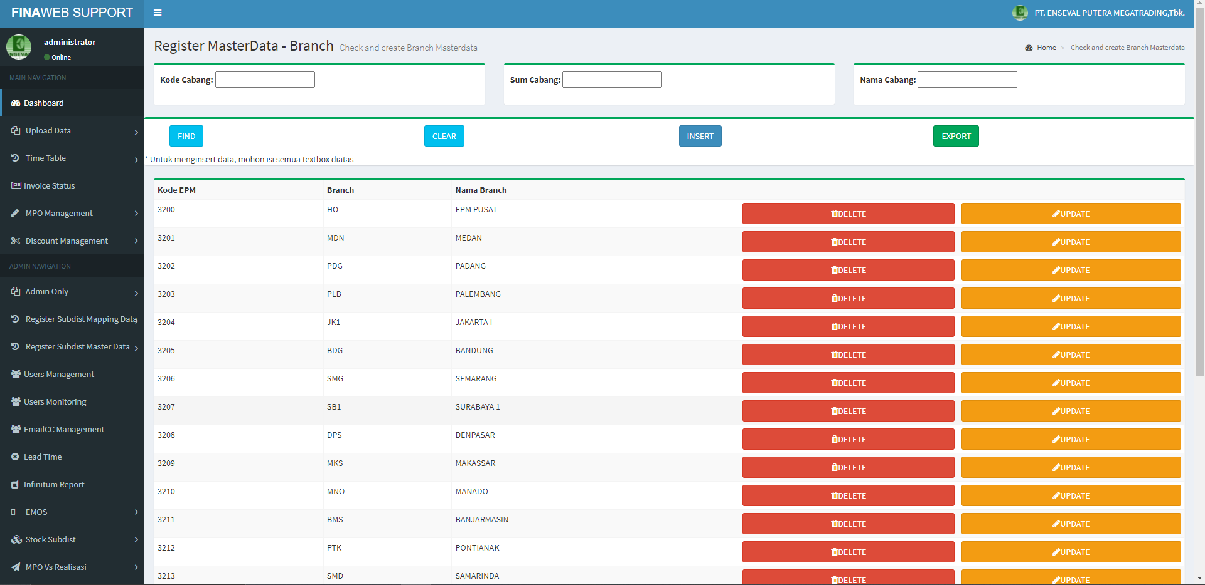
Sub menu Register Subdist (MasterData & Mapping)
RegisterSubdist MasterData – Branch EPM
Menu Path: /Register Subdist Mapping Data,
/Register Subdist MasterData

Slide 10
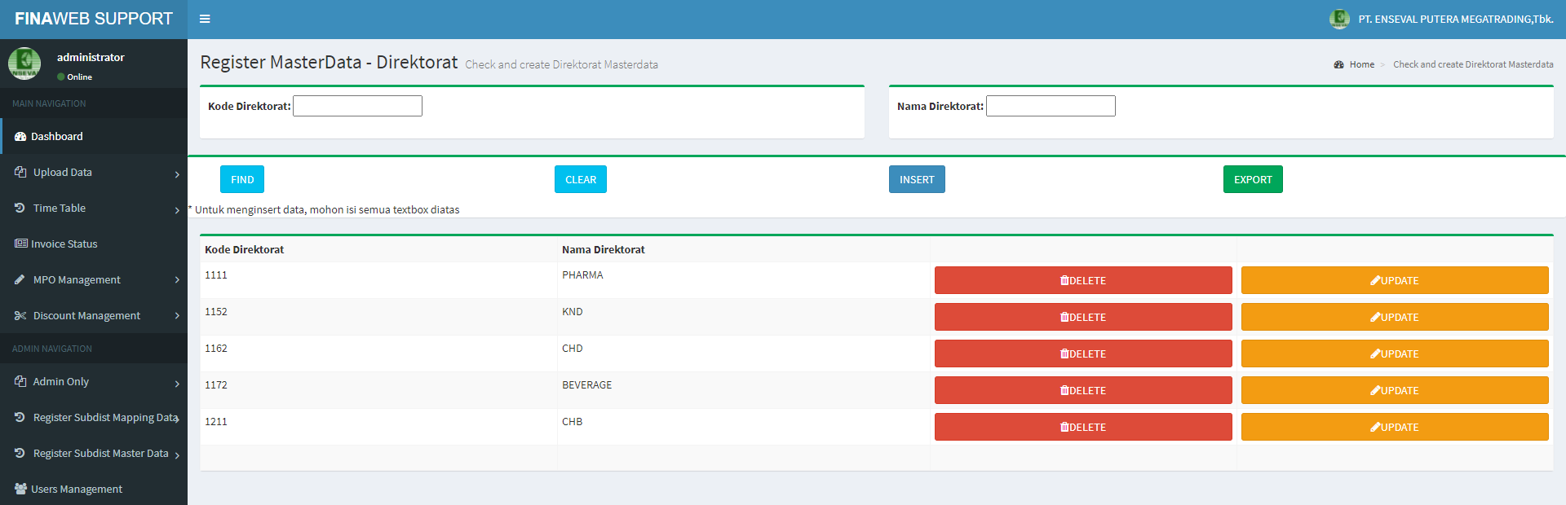
Sub menu Register Subdist (MasterData & Mapping)
RegisterSubdist MasterData - Direktorat
Menu Path: /Register Subdist Mapping Data,
/Register Subdist MasterData

Slide 11
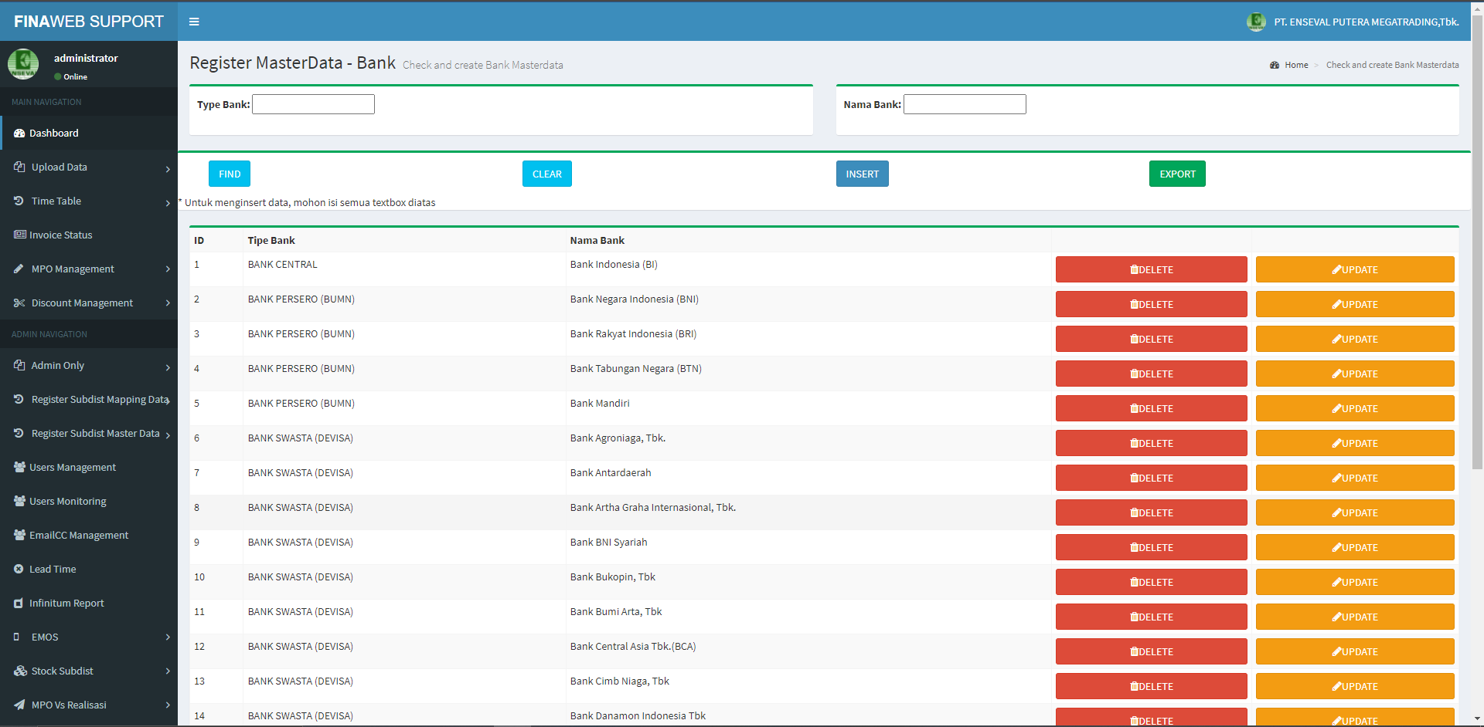
Sub menu Register Subdist (MasterData & Mapping)
RegisterSubdist MasterData - Bank
Menu Path: /Register Subdist Mapping Data,
/Register Subdist MasterData

Slide 12
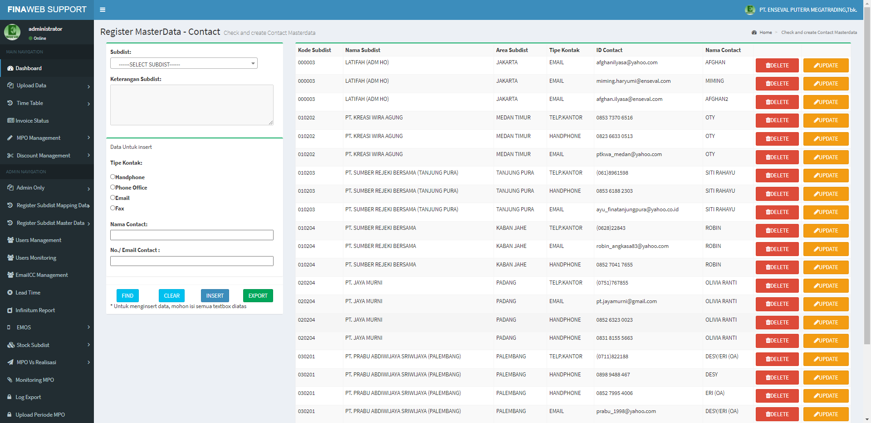
Sub menu Register Subdist (MasterData & Mapping)
RegisterSubdist MasterData - Contact
Menu Path: /Register Subdist Mapping Data,
/Register Subdist MasterData

Slide 13
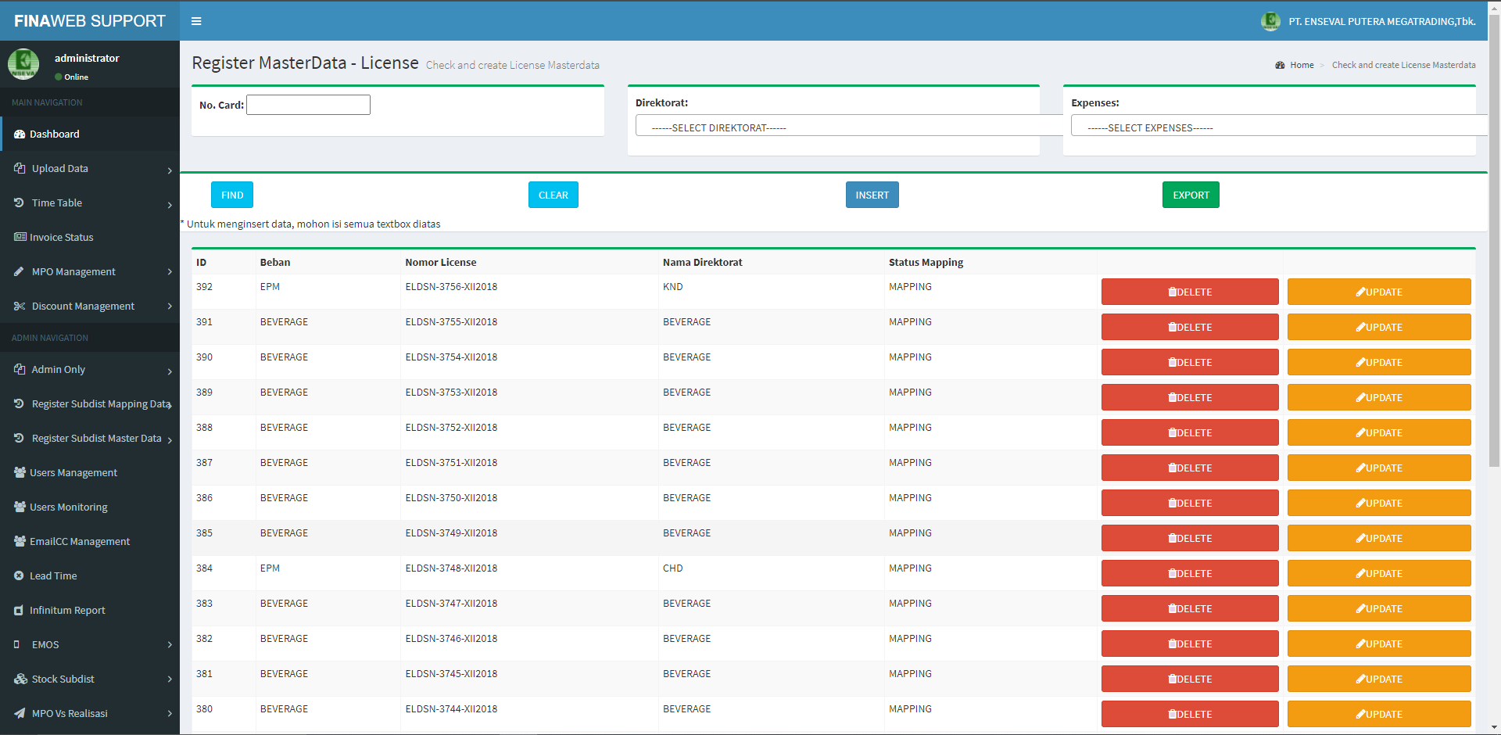
Sub menu Register Subdist (MasterData & Mapping)
RegisterSubdist MasterData - License
Menu Path: /Register Subdist Mapping Data,
/Register Subdist MasterData

Slide 14
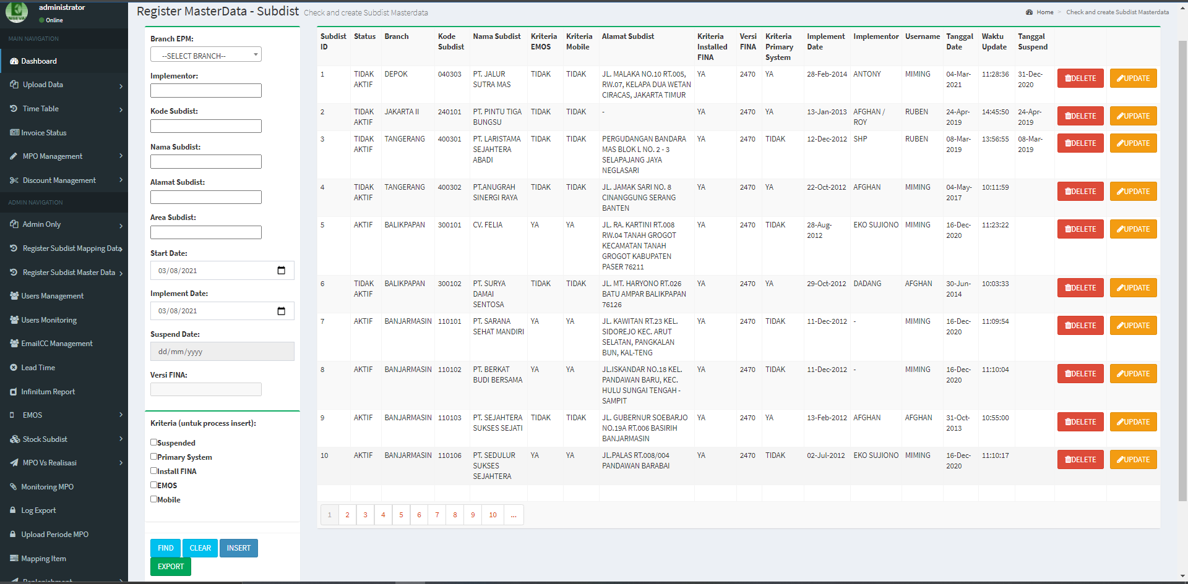
Sub menu Register Subdist (MasterData & Mapping)
RegisterSubdist MasterData – Master Subdist
Menu Path: /Register Subdist Mapping Data,
/Register Subdist MasterData

Slide 15
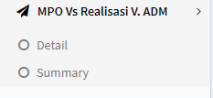
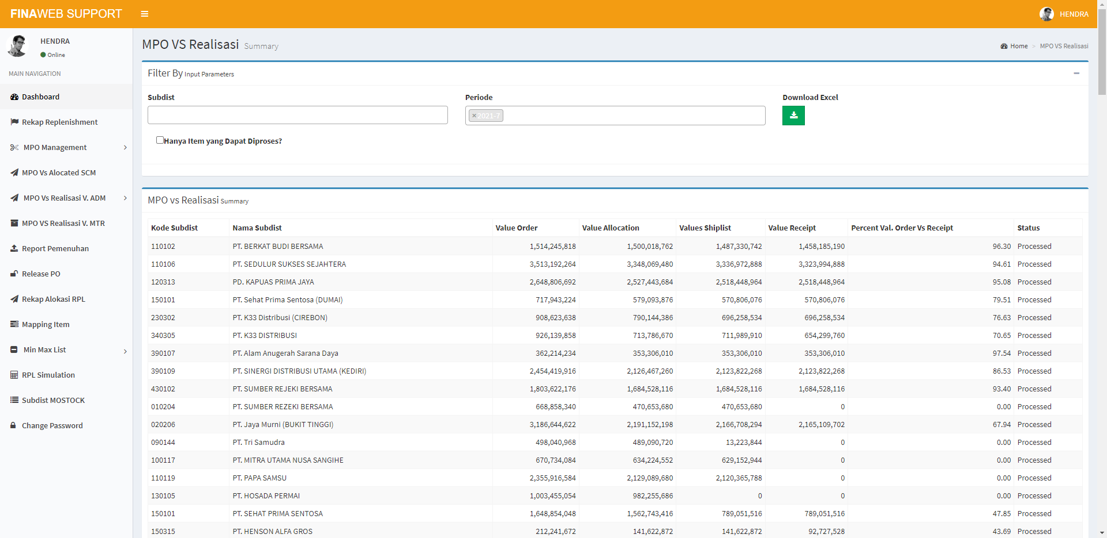
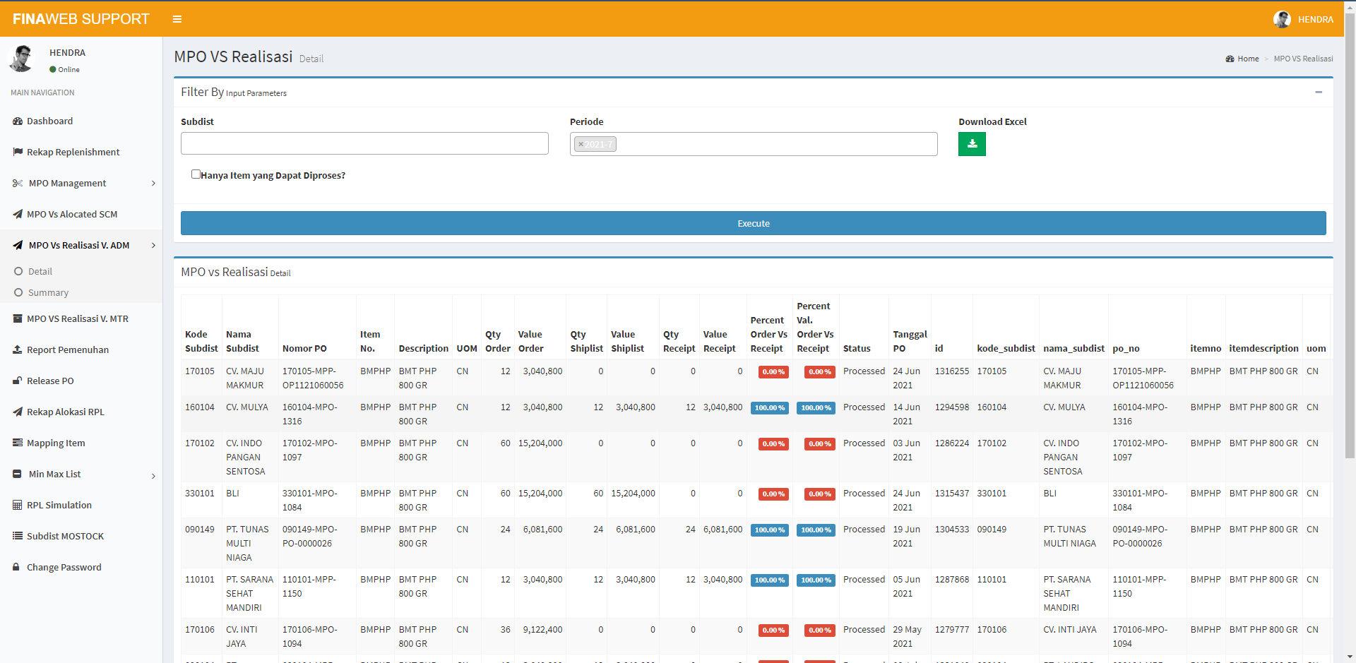
Page MPO VS REALISASI
Page yang digunakan untuk melihat Purchase Order tipe MPO. Data detail yang ada seperti subdist nya, tipenya, item apa saja yang dibeli, pada periode kapan, value serta statusnya
Menu Detail
Menu Summary
Pemindahan menu MPO vs Realisasi yang tadinya ada di admin ke user SCM
Menu Path: / MPO Vs Realisasi V. ADM

Slide 16
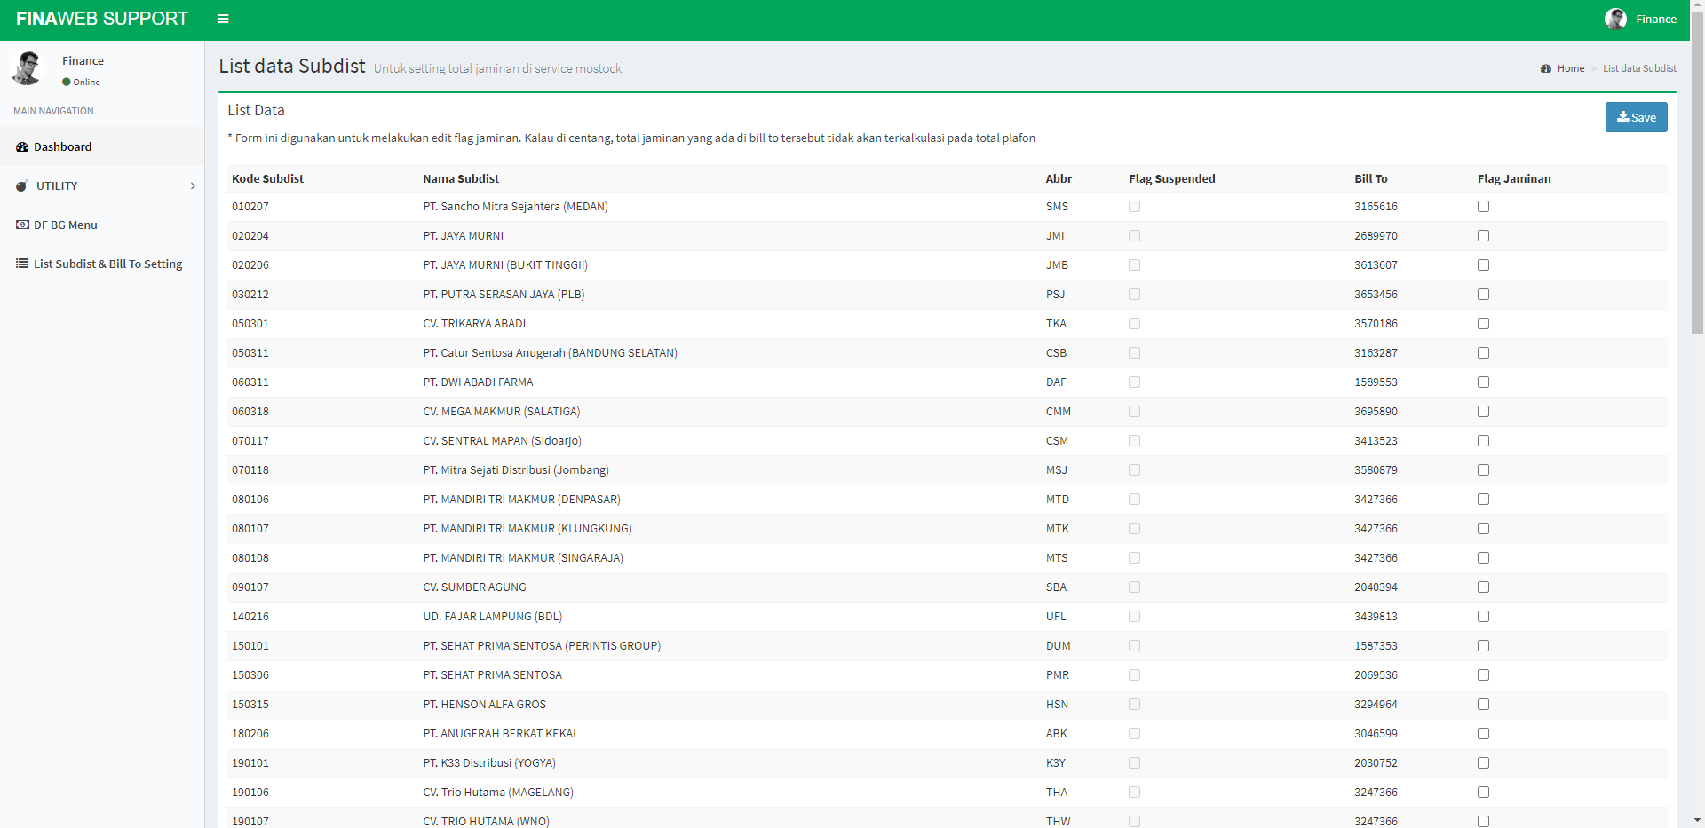
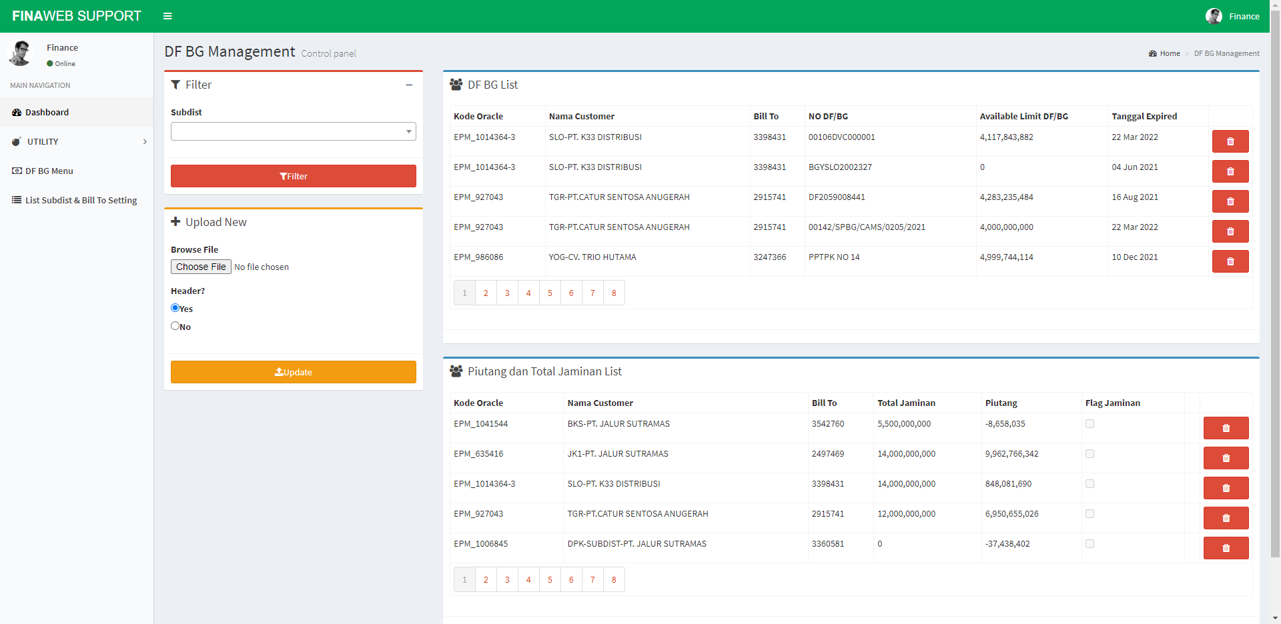
Page Setting Bill To untuk Total Jaminan Plafon
Merupakan page untuk mengatur total jaminan yang akan dipakai dalam kalkulasi total plafon yang dimiliki oleh subdist. Settingan ini tertanam pada kode bill to yang ada di Subdist.
Jika bill to tersebut terdapat flag total jaminan nya (dimana value nya = 1), total jaminan tidak akan diikutsertakan dalam kalkulasi
Untuk menyimpan settingan ini, disediakan 1 table lagi
Menu Path: / List Subdist & Bill to Setting

Slide 17
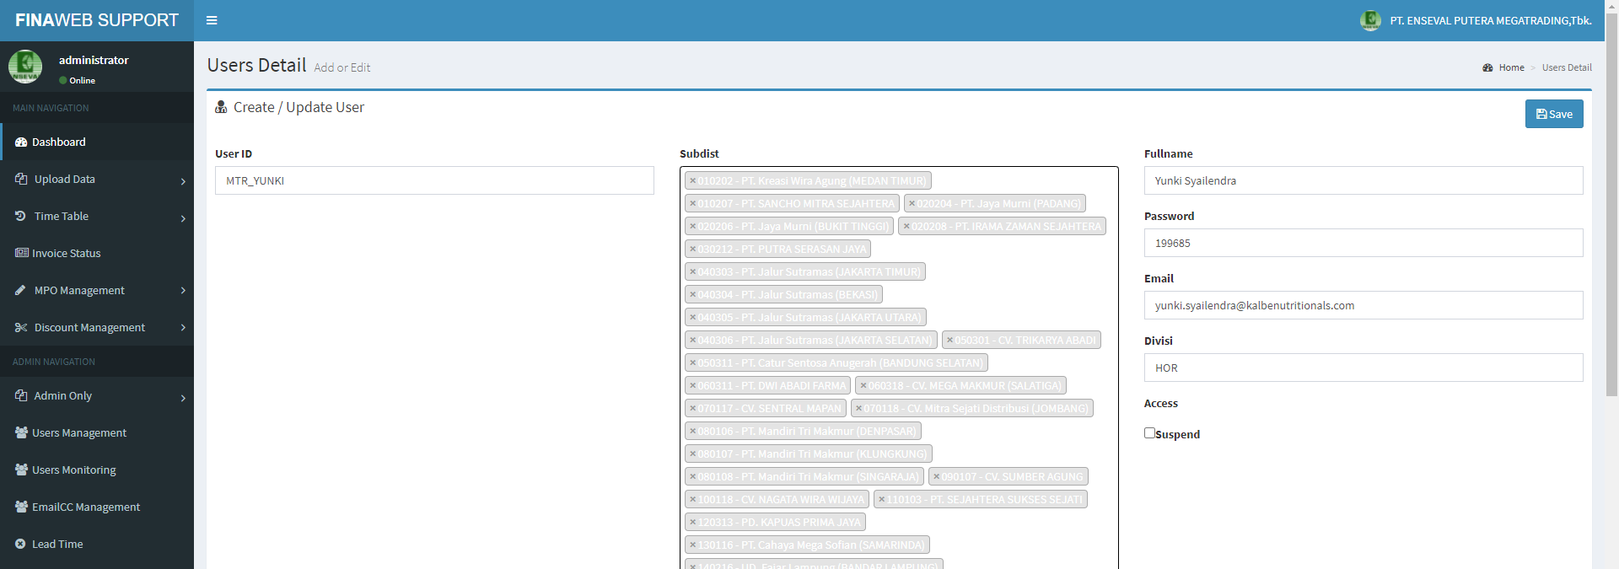
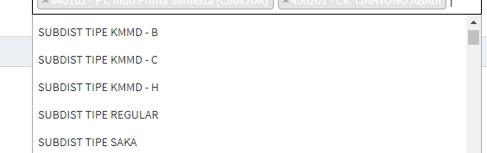
Page User Monitoring
Page yang digunakan untuk melakukan setting user Monitoring, mulai dari Password, Nama, Email, Divisi dan subdist yang di monitor
Penambahan pemilihan subdist berdasarkan tipe nya
Menu Path: User monitoring > Detail

Slide 18
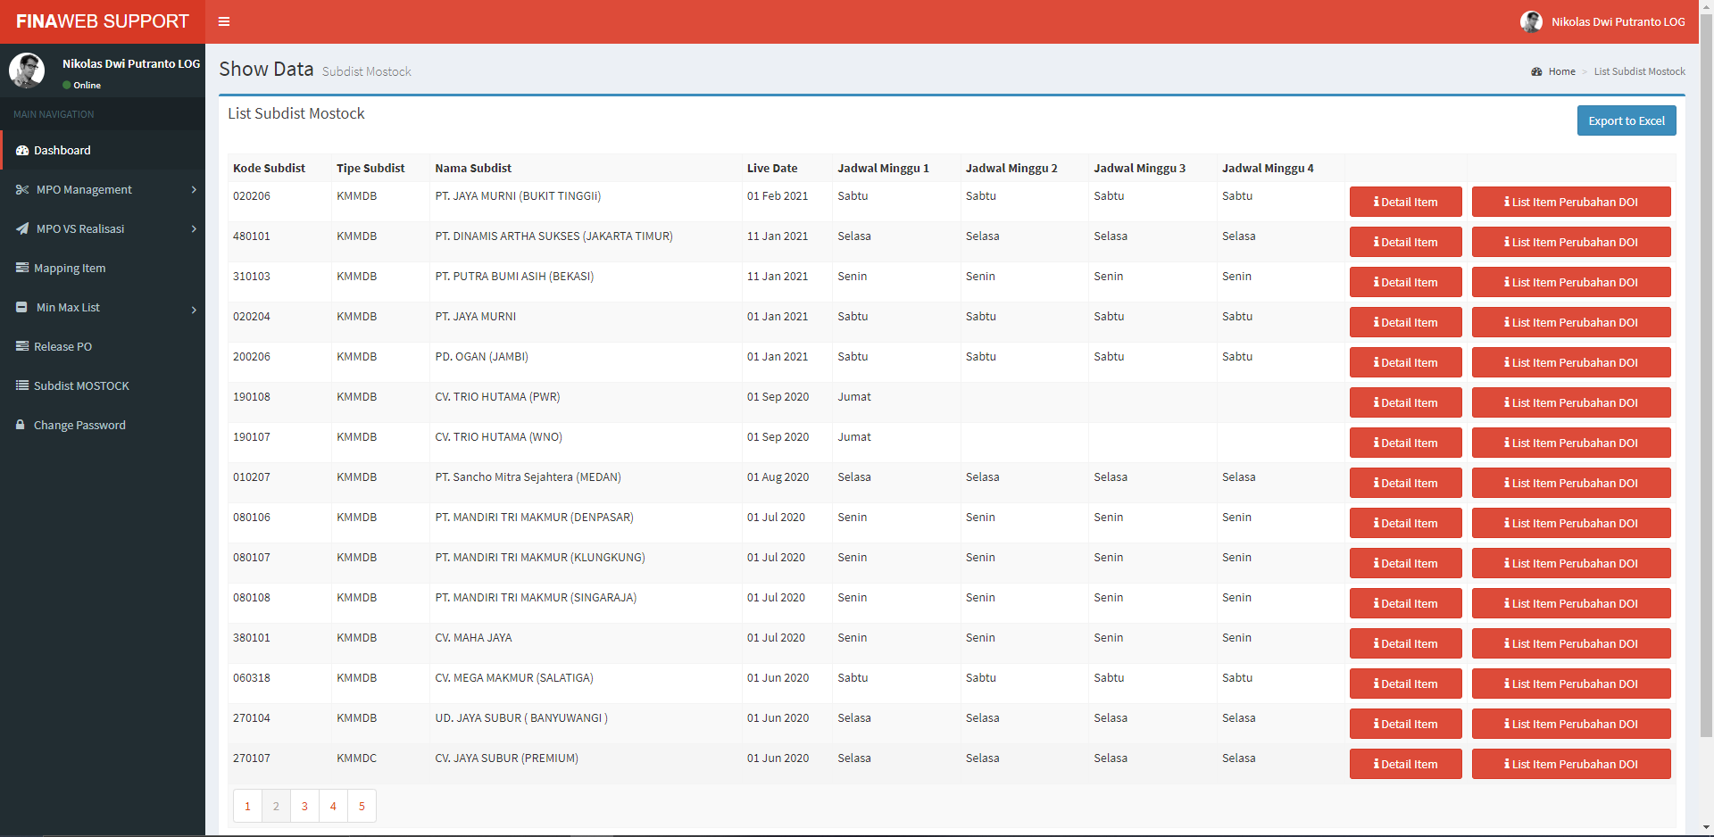
Page List data subdist RPL
Penambahan page yang digunakan user Logistik dan SCM untuk melihat data subdist beserta item pareto yang mereka miliki. beserta item yang doi nya berubah
Data page ini diambil dari table SUBDIST_LIST_MOSTOCK

Slide 19
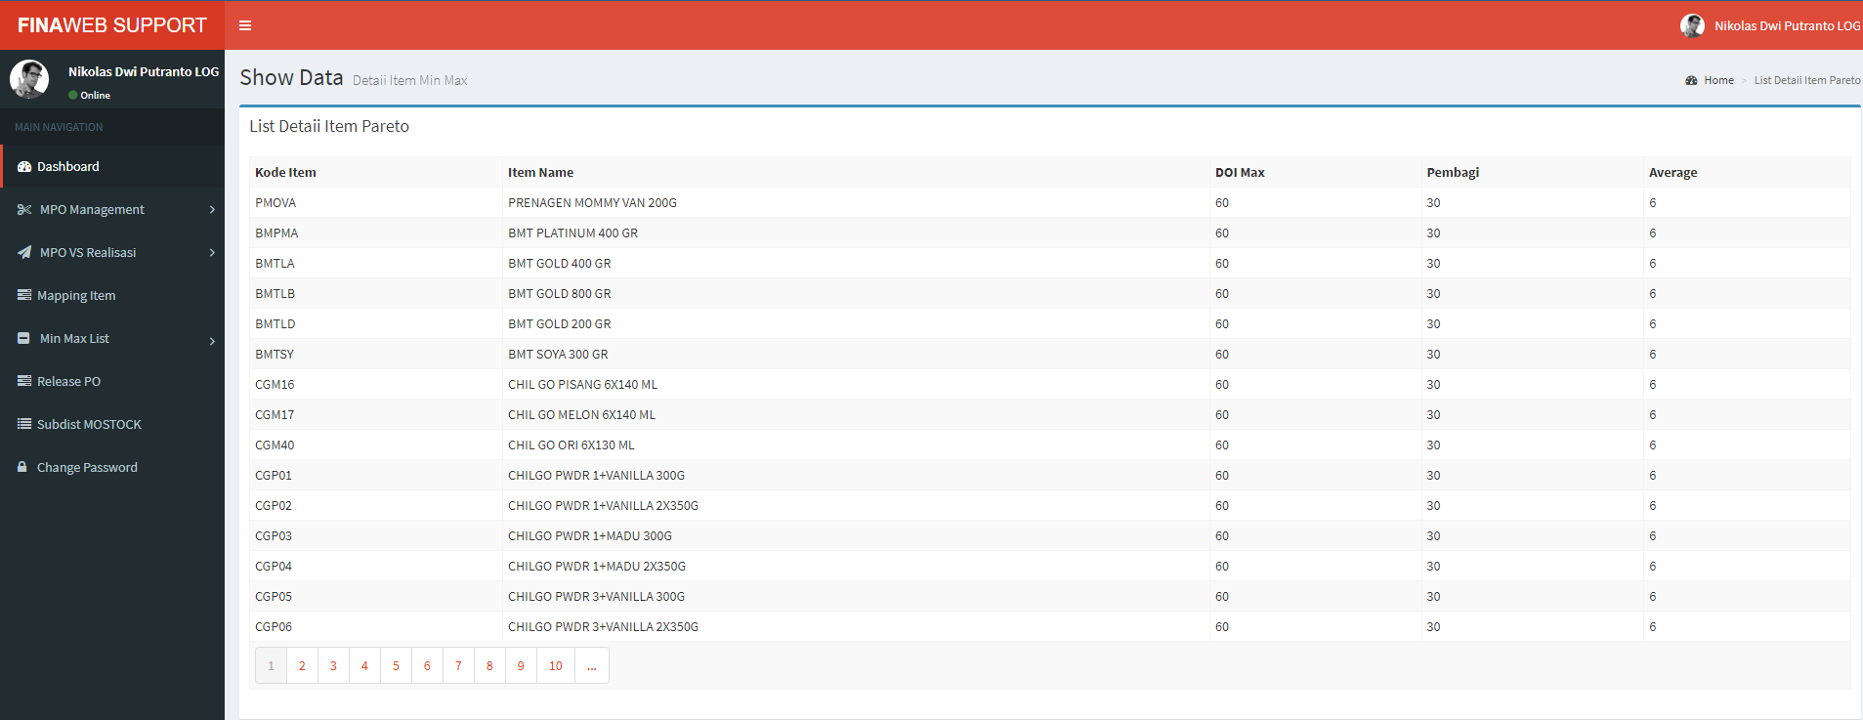
Page List data subdist RPL
Page di Button Detail Item Pareto
Data page ini diambil dari table SUBDIST_MINMAX_ITEMDTL berdasarkan kode subdist yang dipilih sebelumnya

Slide 20
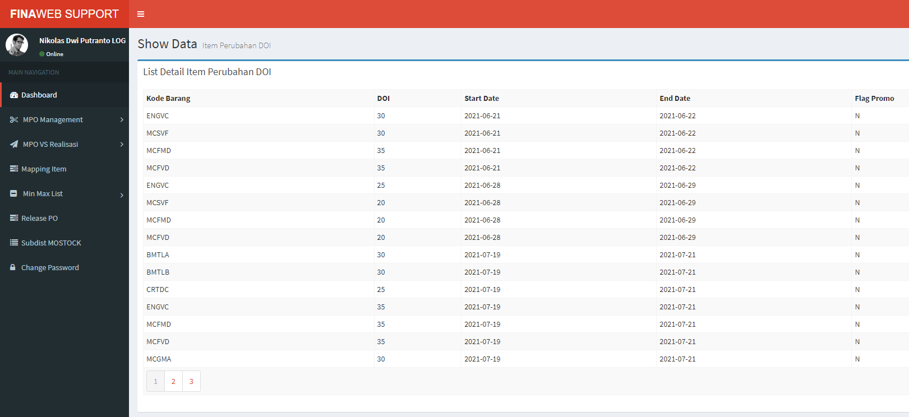
Page List data subdist RPL
Page di Button List Item Perubahan DOI
Data page ini diambil dari table SUBDIST_MOSTOCK berdasarkan kode subdist yang dipilih sebelumnya

Slide 21
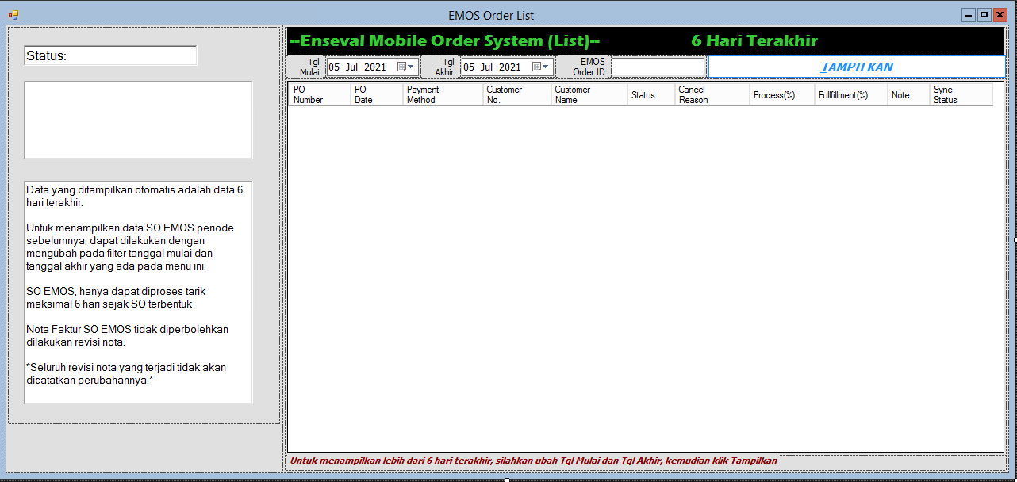
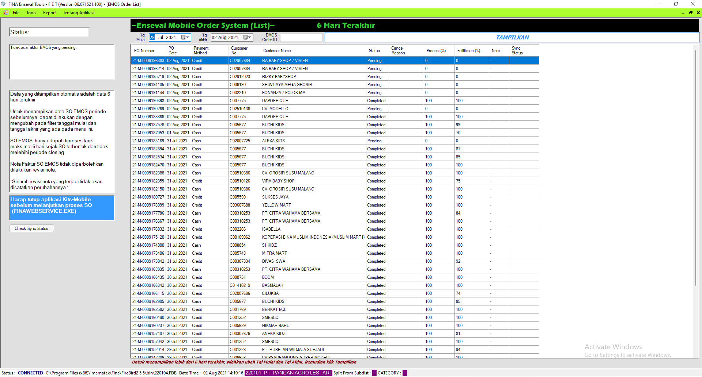
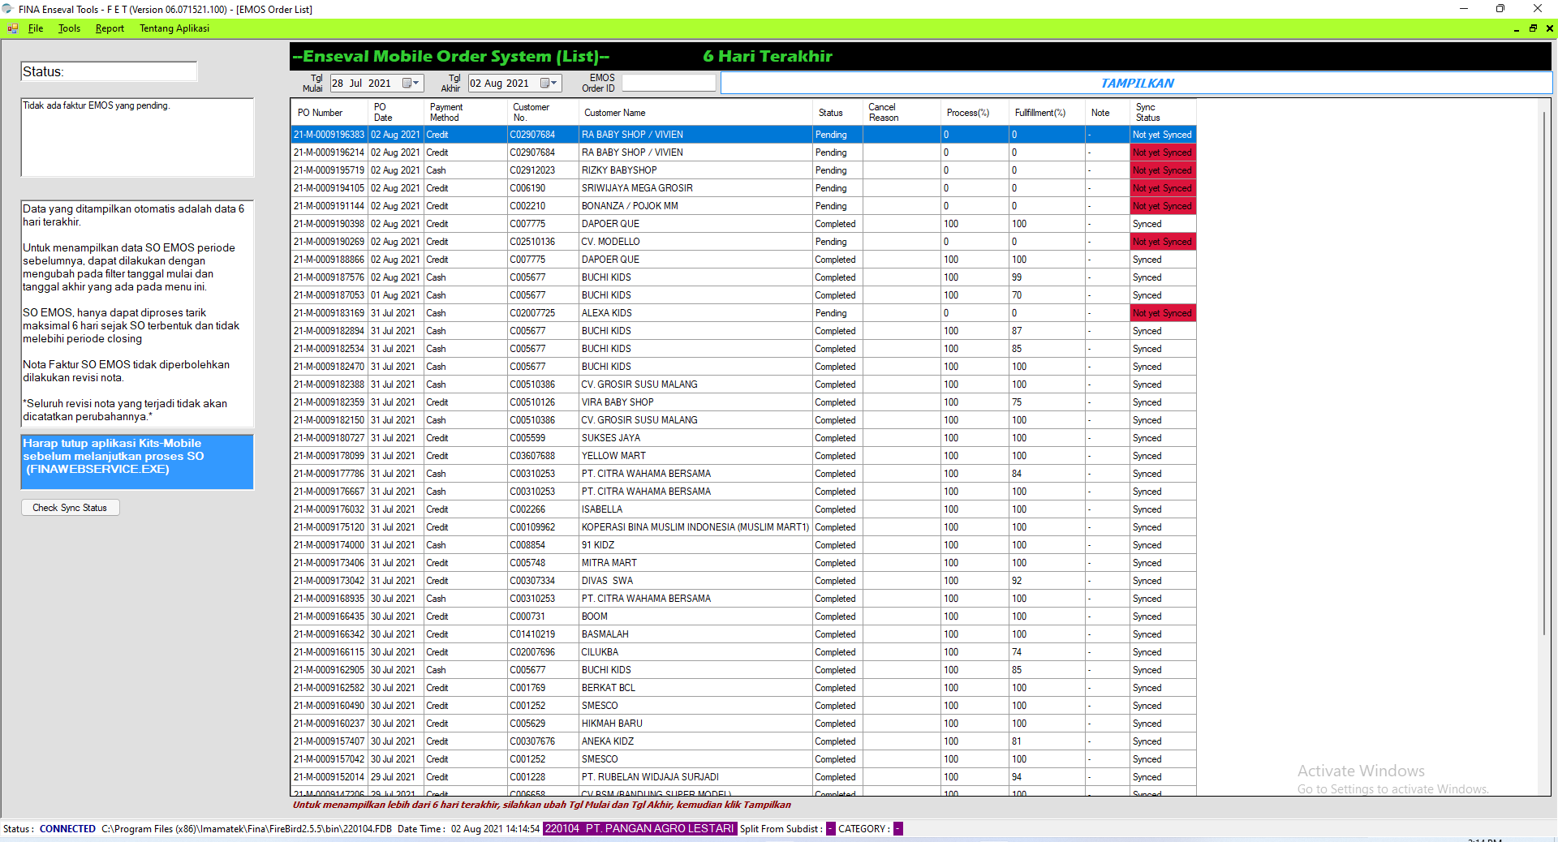
Infinitum Client – Menu List Order
After
Before
Perubahan di penampilan data column sync status. Dengan cara di click dulu button nya dan data akan tampil di column tersebut.
Data tersebut didapat dari query yang ada di webservice (function baru).

Slide 22
No. | Module | Description | Requestor | Dev. Type | Est. Begin | Est. Finished
01 | Pengecekan service mostock (notifikasi limit tersedia) | Pengecekan script service mostock
02
03

Slide 23
“records are there to be broken” – Michael Schumacher

